Slide 1
«Развитие речи детей раннего возраста средствами кукольного театра»
Подготовила: воспитатель Грачёва М.М.

Slide 2
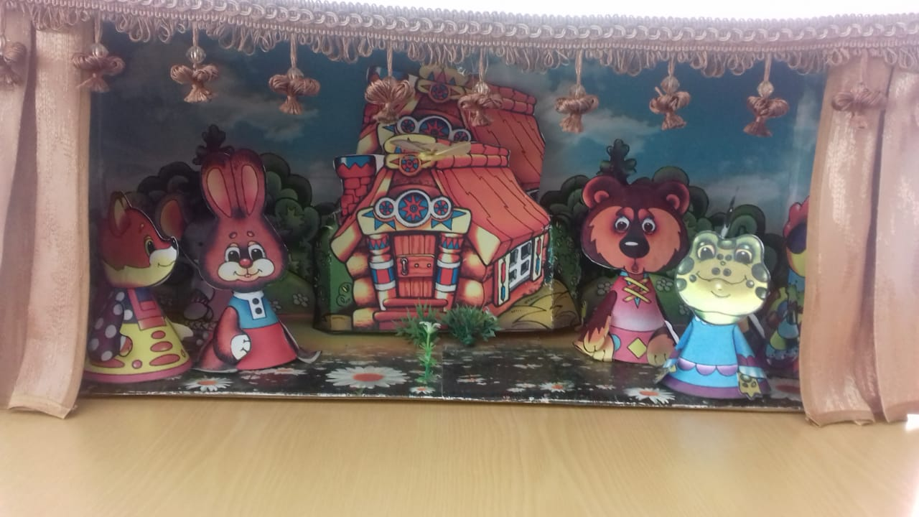
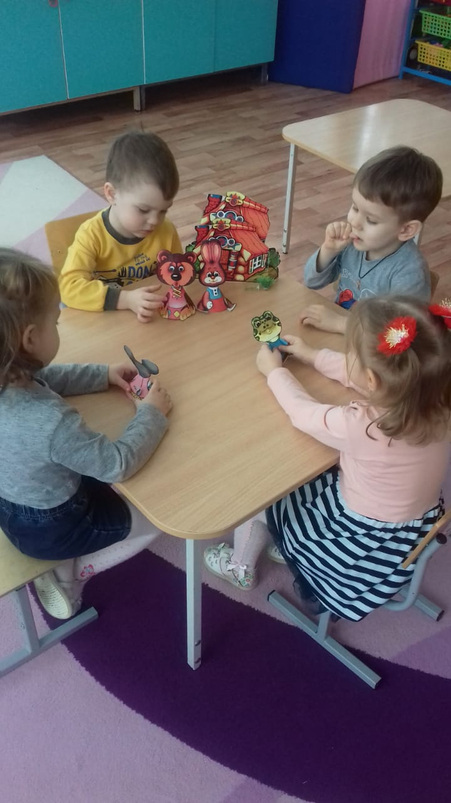
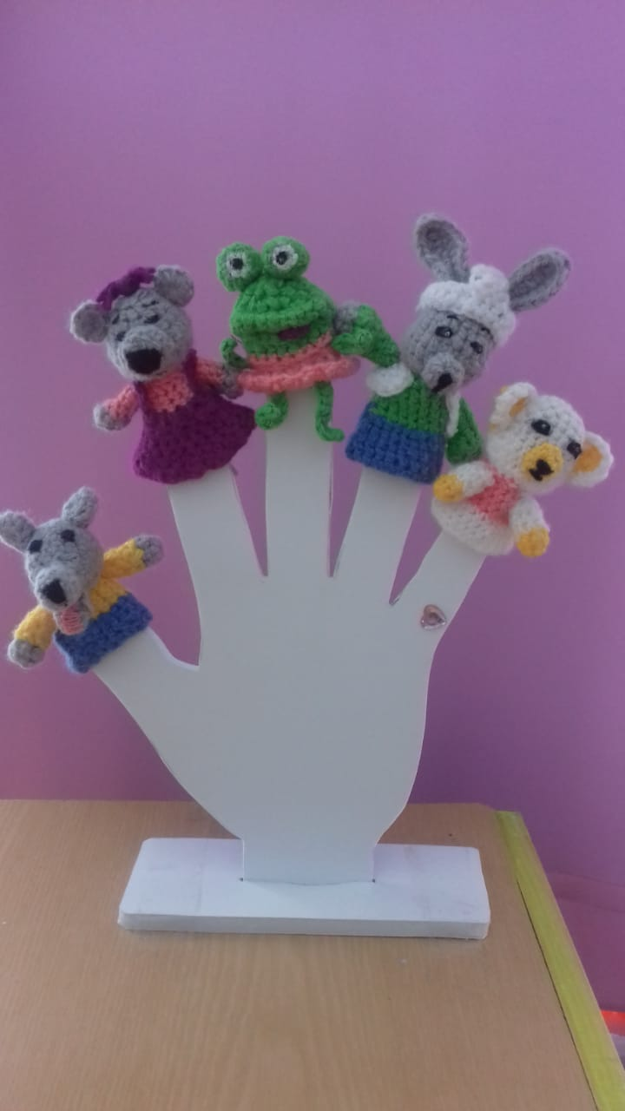
Ранний возраст – время, когда закладываются основы психического, физического развития человека. Это период интенсивного развития речи, который является условием личностного становления ребенка. Полноценное развитие речи должны обеспечить взрослые, в частности, воспитатели. Для этого в своей педагогической деятельности широко используем театрализованные игры. Театрализованные игры – это универсальное средство воспитания и эффективный инструмент обучения. Ведь дети любят играть, игра – это часть их жизни, им нравится в кого-то или во что-то превращаться. Отсюда – актуально использовать разнообразные театрализованные игры в воспитательно-образовательном процессе.

Slide 3
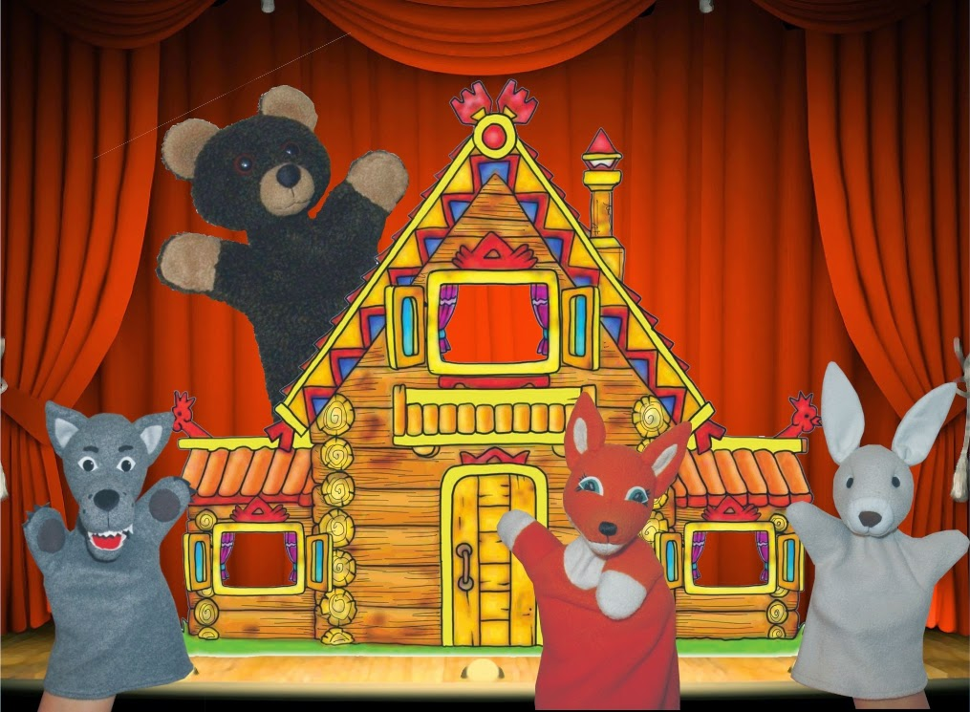
Одним из основных средств развития личности ребенка является предметно-развивающая среда. В группе она расположена таким образом, что обеспечивает не только совместную театрализованную деятельность, но и является основой всестороннего развития и самостоятельного творчества каждого ребенка. В связи с этим, в первой младшей группе нашего детского сада был оформлен уголок театра, включающие в себя:
-Детскую художественную, познавательную и методическую литературу;
-Атрибуты для организации театрализованных игр (ширма);
-Разнообразные виды театров:
бибабо, настольный и пальчиковый театры, театр шапочек и масок; театр игрушек (используем любые игрушки), театр ряженья.

Slide 4
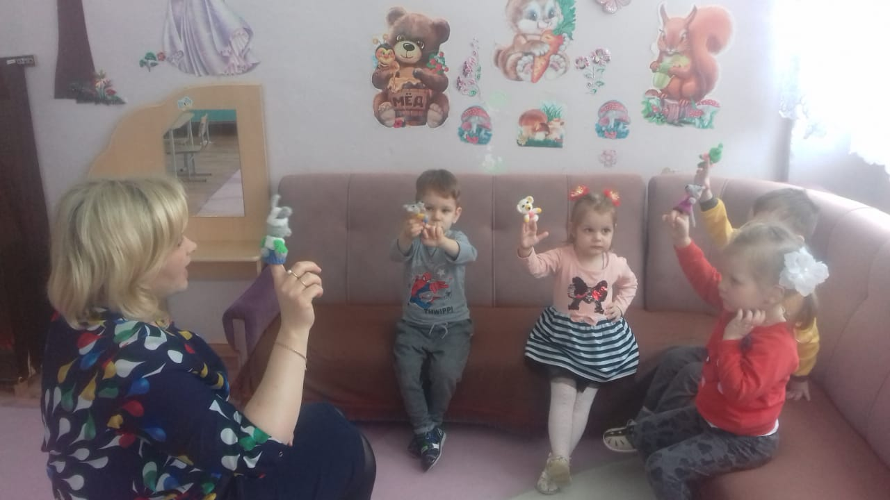
Пальчиковые игры, игры - имитации, которые формируют:
- стимулирование кончиков пальцев, движение кистями рук, ускоряет процесс речевого и умственного развития.

Slide 5
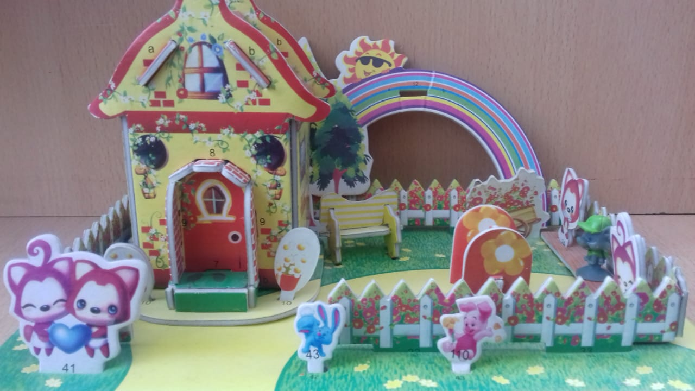
Театрализованная деятельность с использованием настольного кукольного театра (плоскостные фигуры): - Развивает устойчивый интерес к театральной игровой деятельности.
- Обогащает и активизирует словарный запас детей.
- Способствует проявлению самостоятельности, активности в игре с персонажами и игрушками.

Slide 6
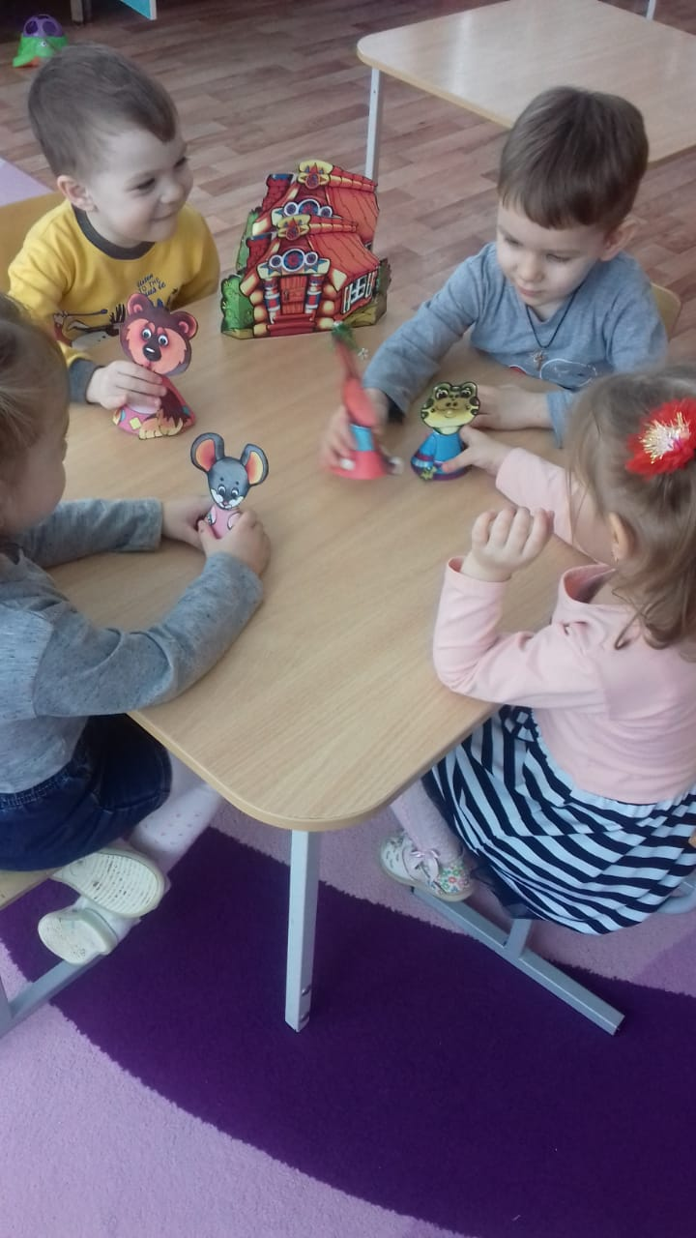
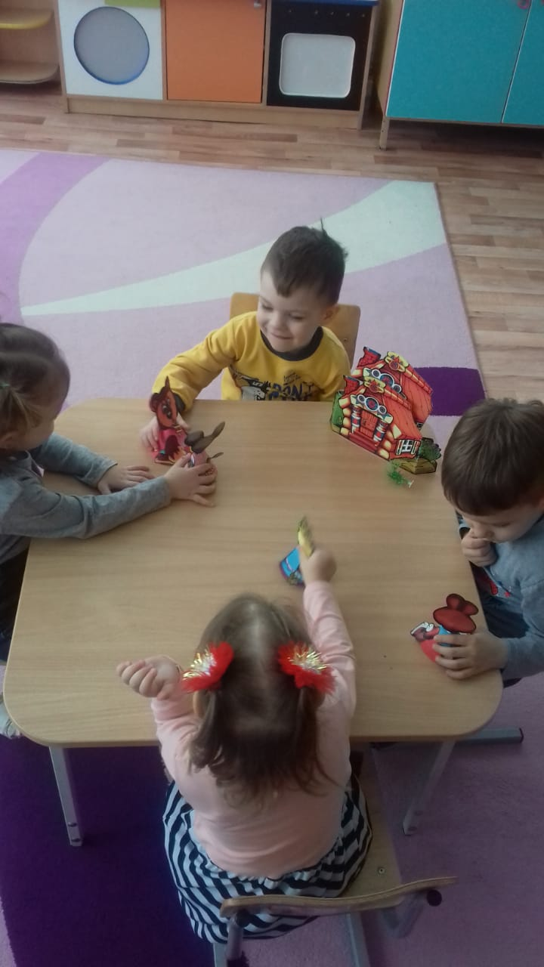
Театрализованная деятельность с использованием конусного кукольного театра, который:
- помогает учить детей координировать движение рук и глаз, сопровождать движение пальцев с речью; побуждать выражать свои эмоции посредством мимики и речи.

Slide 7
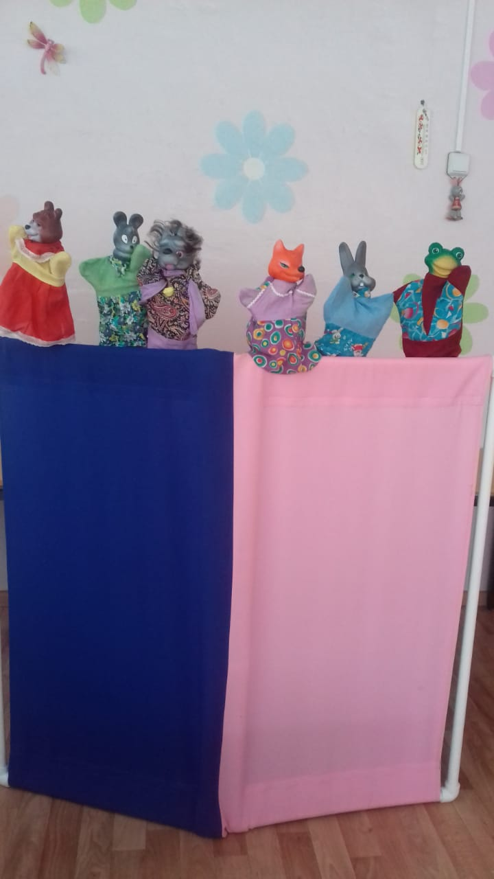
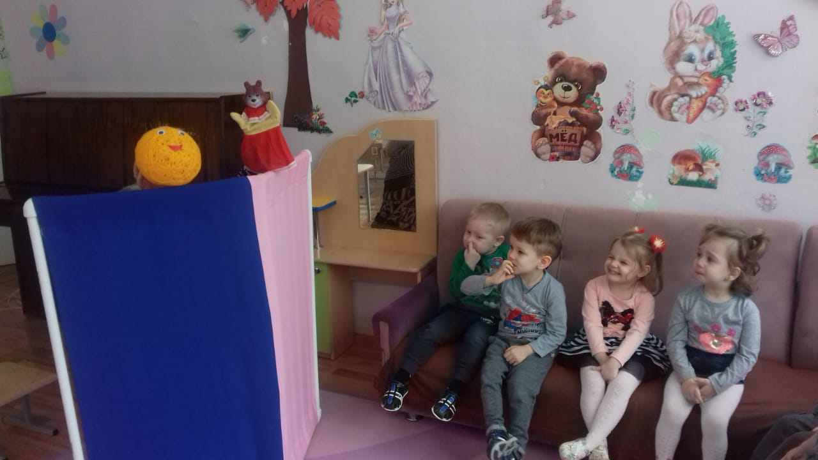
В повседневной жизни используем кукольные театр бибабо. Привлекаем детей к участию в инсценировках, обсуждаем с ними увиденное. Детям младшего возраста сложно произнести текст роли полностью, поэтому они проговаривают некоторые фразы, изображая жестами действия персонажей.

Slide 8
Влияние театрализованной деятельности на развитие речи детей неоспоримо. Кроме этого в любых видах деятельности дети получают эмоциональный подъем, проявляют позитивные качества характера такие как: находчивость, смелость, умение работать в коллективе, с удовольствием участвуют в театрализации.
Театрализованная деятельность – один из самых эффективных способов развития речи и проявления их творческих способностей, а также та деятельность, в которой наиболее ярко проявляется принцип обучения: учить играя, где можно решать практически все задачи программы развития речи.

